Slide 1
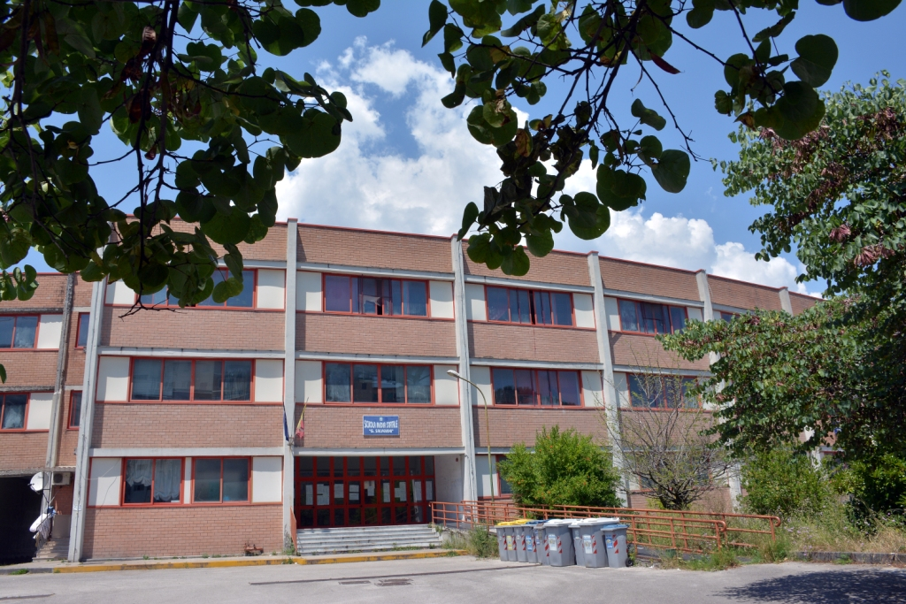
ISTITUTO COMPRENSIVO
STATALE
“35° SCUDILLO - SALVEMINI”

Slide 2

PRESENTA…

Slide 3


PROGETTO
Scuola in Progress
2016

Slide 4







Slide 5

LABORATORIO di comunicazione lingua inglese

Slide 6
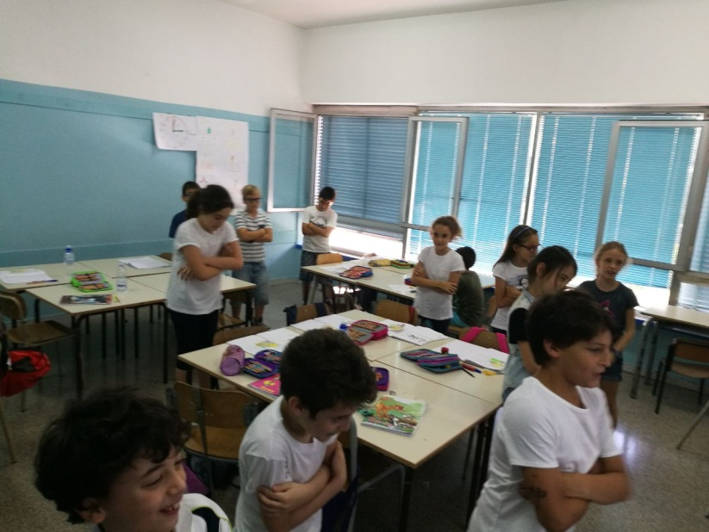
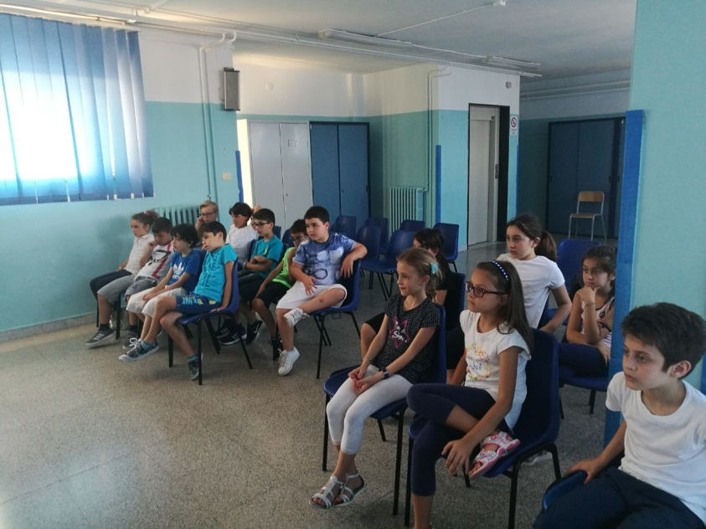
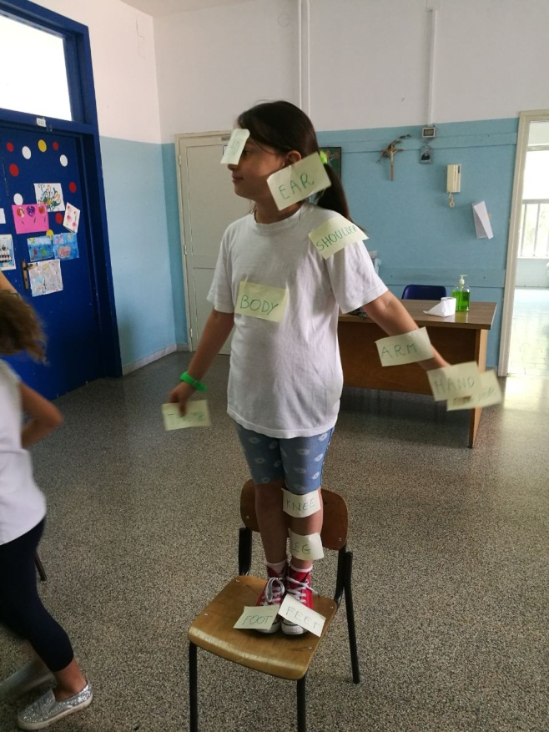
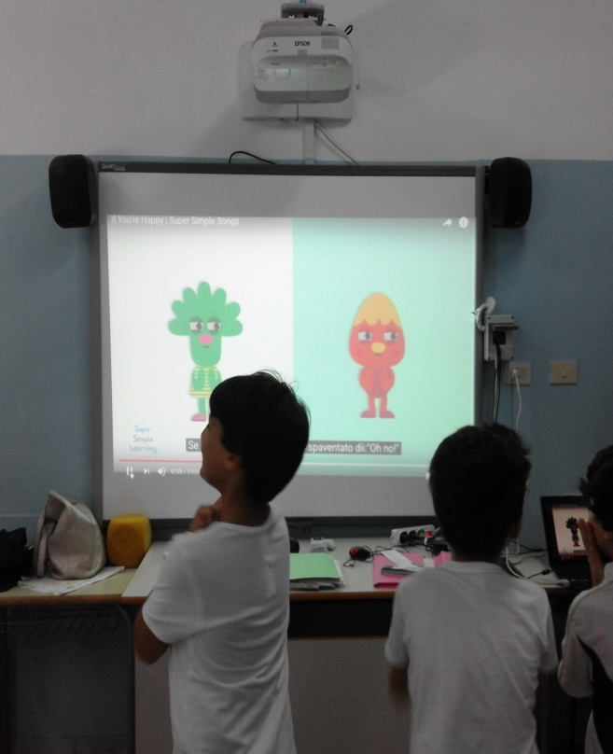
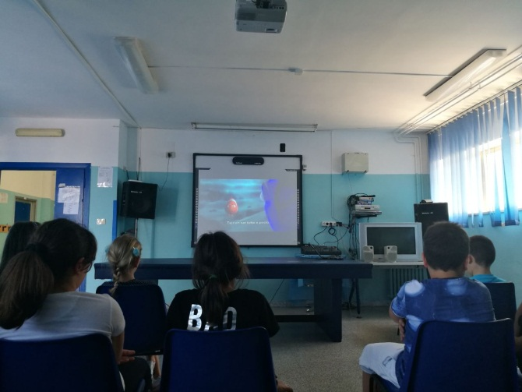

Slide 7
Un Progetto…

Slide 8



